Slide 1

Методическое объединение учителей трудового обучения
Отчёты о проведении предметных недель

Slide 2
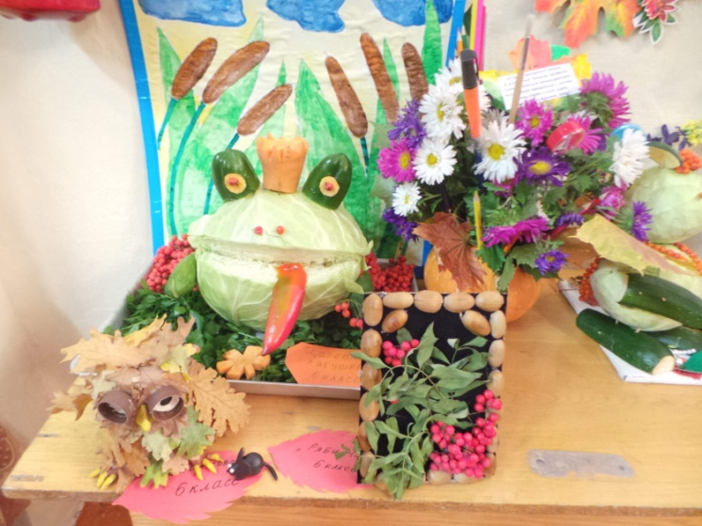
Предметная неделя сельскохозяйственного труда
План недели
Дни недели | Класс | Форма и название мероприятия
Понедельник | 2- 10 | Конкурс загадок. Лучший «Угадай-ка»
Вторник | 7,9,10 | Игра «Путешествие овощей»
Среда | 2-10 | Праздник «Осенний бал»
Четверг | 6 | Поле чудес «Цветы в легендах»
Пятница | 5 | Конкурсная программа «Кто больше знает»
С 23.09-27-09 | 1-10 | Конкурс рисунков «Осень в городе»
С 23.09-27-09 | 1-10 | Кроссворды и ребусы.

Slide 3
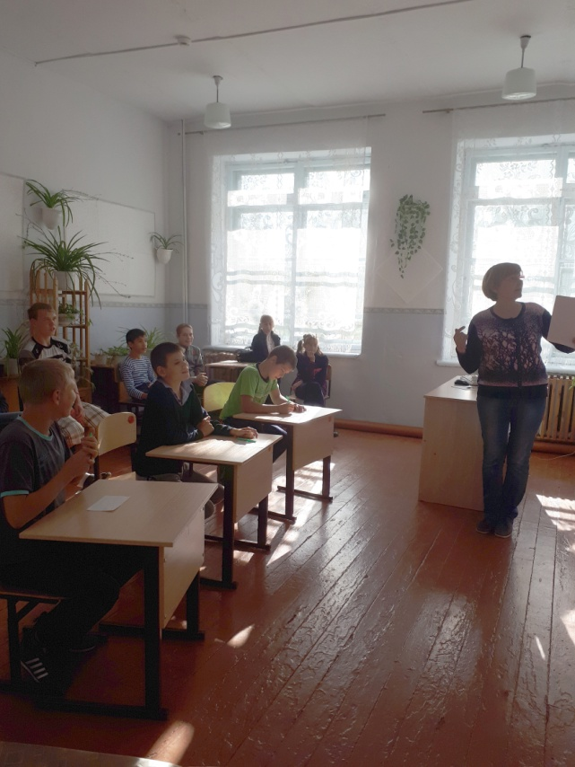
Конкурс загадок
«Лучший угадай-ка!»
Дети принимали активное участие в конкурсе. Показали свои знания, проявили сообразительность и смекалку.
В конкурсе разгадывания загадок приняли участие учащиеся со 2 по 10 класс.
1 тур был среди учащихся начальных классов по теме «Овощи».Победил Юдин Максим.
Во втором туре приняли участие учащиеся 5-7 классов по теме «Ягоды». Набрали одинаковое количество очков Ботов Витя и Решетилова Нина.
В 3 туре приняли участие учащиеся 8-10 классов по теме «Цветы». Победила Ядрышникова К.
В конкурсе победителей по теме «Загадки об инструментах ,используемых в саду и огороде победу одержал Ботов Витя.

Slide 4
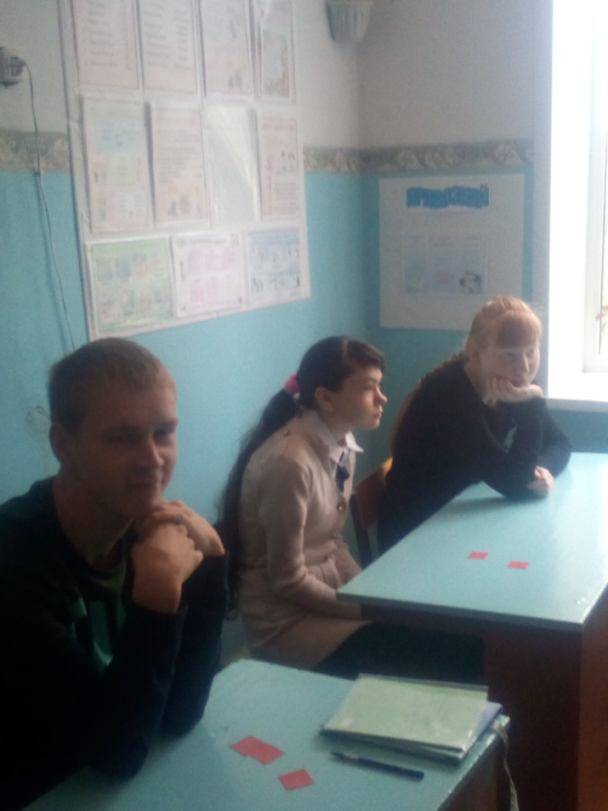
Игра
«Путешествие овощей»
В этой игре участвовали обучающиеся 7, 9 и 10 классов. Ребята соревновались в отгадывании кроссворда, используя загадки. Также рассказывалось об истории возникновения и полезных свойствах овощей. Особенно понравились детям конкурсы «Свари борщ», «Четвертый лишний», «Лабиринт».
Дети с интересом слушали рассказы об истории овощей, говорили о том, что они знают о пользе этих растений.

Slide 5
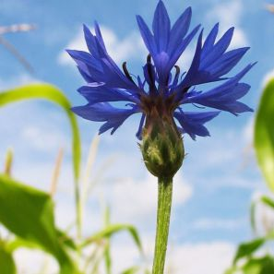

Поле чудес
«Цветы в легендах»
В игре приняли участие учащиеся 6 класса. Дети внимательно слушали легенды о цветах и затем отгадывали их названия.
В 1 туре победу одержал Ботов Витя, он дождался своего хода и дал правильный ответ.
Во втором туре победила Решетилова Нина.
В 3 туре победил Астапов Марат.
Суперигру выиграла Решетилова Нина.
1 тур. | 2 тур.
Давным-давно жила-была женщина. И был у нее сын. Однажды, когда сын работал в поле, увидала его русалка. Юноша и русалка полюбили друг друга, но не смогли договориться, где им жить вместе — в воде или на земле. Когда русалка поняла, что он не оставит землю, она превратила юношу в цветок. В какой цветок превратился юноша? | Из глубокой древности пришла легенда об этом удивительном цветке. В его золотистом бутоне было заключено счастье. Но до этого счастья никто не мог добраться, так как не находилась такая сила, которая смогла бы открыть бутон. Однажды по лугу шла женщина с ребенком. Увидев яркий цветок, мальчик вырвался из рук матери и со звонким смехом подбежал к нему, и золотистый бутон ... раскрылся. Беззаботный детский смех совершил то, что не смогла сделать никакая сила. С тех пор и повелось дарить эти цветы тем, кому желают счастья. Какой цветок дарят на счастье?

Slide 6
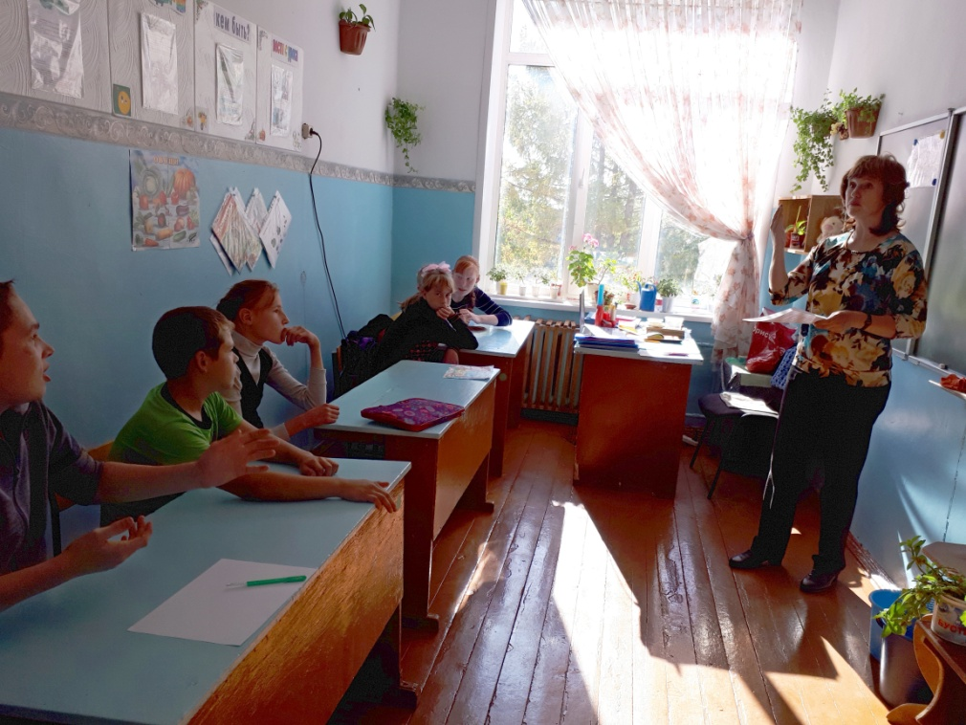
Конкурсная программа
«Кто больше знает?»
Соревнование проводилось в 5 классе. Было две команды «Овощи» и «Фрукты». Ребята состязались в конкурсе «Кто больше назовет овощей и фруктов».
Задания были интересные и разные по сложности: «Подбери нужное слово», «Доскажи словечко», «Вершки и корешки».
Очень понравилось детям угадывать сказки, по отрывку из них, в которых говорится о каком-то овоще или фрукте.

Slide 7


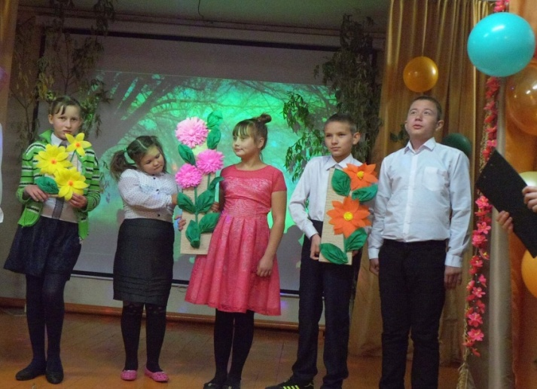
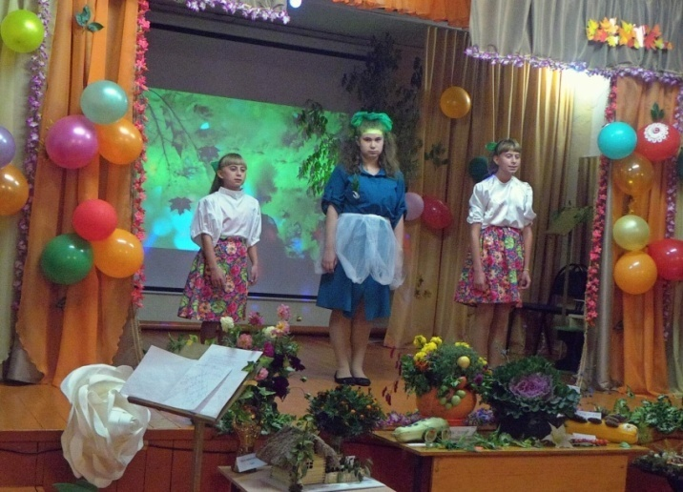
Праздник
«Осенний бал»
Ежегодный праздник «Осенний бал», подготовленный Мордвинцевой Е.В. и проведённый учителями с/х труда Засыпкиной Г.П и Куликовой С.И. прошёл на ура: празднично, весело, красиво.
На празднике была организована выставка поделок, букетов и конкурс «Панно из цветов» педагогами и учащимися школы.
Классы подготовили свои выступления, где рассказывали о своём цветке. В ходе праздника были задействованы все обучающиеся. Каждый в отдельности смог проявить свой талант и свои способности.

Slide 8

Предметная неделя столярно-плотничного дела
План недели
№ | Число. День недели. | Класс | Мероприятие
1 | Понедельник 16 декабря | 5-9 | Открытие недели столярно-плотничного дела. Решение кроссвордов, ребусов на тему столярное дело.
2 | Вторник 17 декабря | 5-9 | Провести мастер класс при работе на токарном станке по дереву, точение деталей различной конфигурации.
3 | Среда 18 декабря | 5-9 | Конкурс рисунков на тему «Столярный инструмент». Нарисовать любой столярный инструмент.
4 | Четверг 19 декабря | 5-9 | «Поле чудес»
5 | Пятница 20 декабря | 5-9 | Соревнование в 9 классе и в 8 классе на лучшее изделие

Slide 9
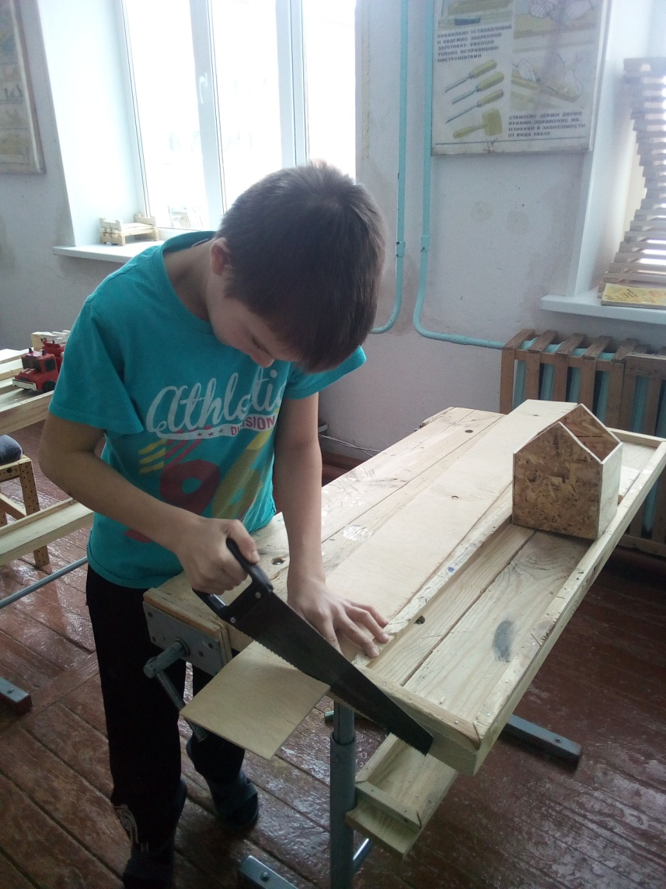
Практическое занятие «Мастер-класс» по теме
«Работа на токарном станке по дереву»
На мастер-класс были приглашены воспитанники старшего и среднего звена. Учитель рассказал о токарной работе и её назначении в жизни человека, провел небольшой опыт по определению твёрдости древесины.
После чего была педагогом показана практическая работа по вытачиванию цилиндрического изделия – скалки, изготовлена небольшая тарелочка с внутренней обработкой детали.
Шалыгин Д. и Шалыгин В. попробовали точение цилиндрической поверхности, им очень понравилось.

Slide 10
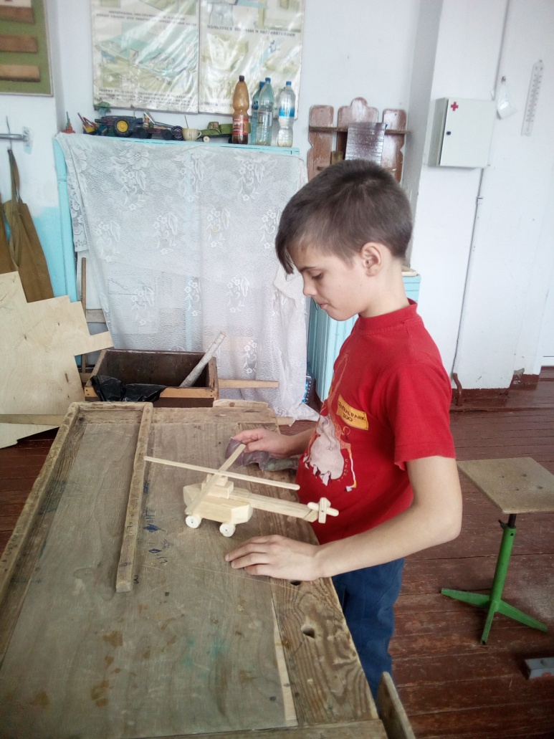
Конкурс рисунков
«Столярный инструмент»
В конкурсе рисунков приняли участие обучающиеся с 3 по 9 классы. Были нарисованы и раскрашены столярные инструменты.
Лучшие рисунки были у Астапова Марата, Шалыгина Дениса, Ботова Вити и Криволапова Ильи.

Slide 11


Игра
«Поле чудес»
При проведении игры «Поле чудес» были определены тройки игроков из воспитанников среднего и старшего звена, были выбраны задания на каждый тур. Нужно было отгадать инструмент.
С заданиями воспитанники справились, после каждого тура было награждение.
Игра прошла на позитиве.

Slide 12
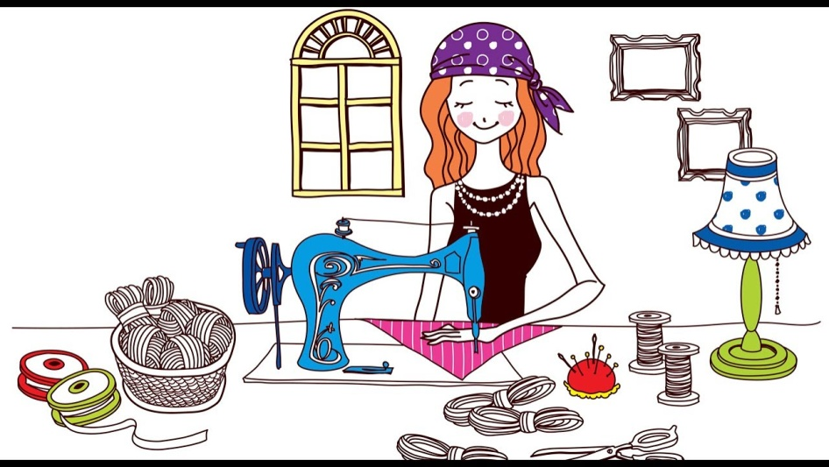
Предметная неделя швейного дела
План недели
Дни недели | Класс | Форма и название мероприятия
Понедельник | 1-9 | Открытие недели швейного дела. Разгадывание ребусов и загадок.
Вторник | 7-8 | Викторина «Моя профессия»
Среда | 5-9 | Мастер класс «Изготовление цветка»
Четверг | 1-9 | Конкурс моделей «Вторая жизнь»
Пятница | 1-9 | Выставка рисунков и коллажей. Подведение итогов недели.

Slide 13
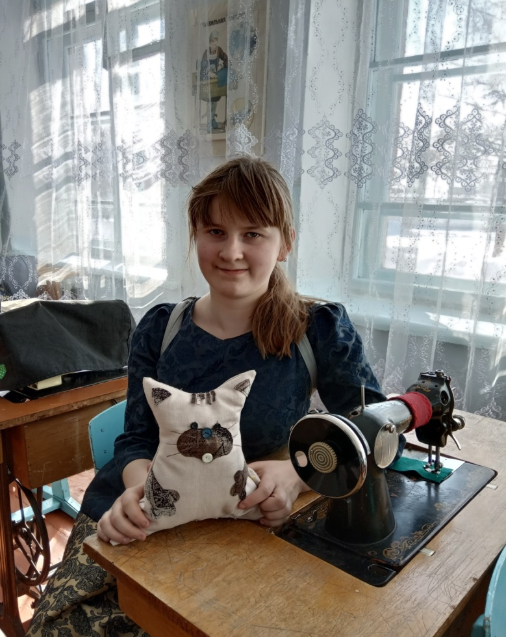
Викторина
«Моя профессия»
В школьной швейной мастерской была проведена викторина «Моя профессия». В викторине принимали участие 2 команды «Ниточка» и «Катушечка». Обучающиеся разгадывали кроссворды, загадки и ребусы.
Соревновательный характер мероприятия помог ребятам 7, 8 классов проверить свои знания и умения по предмету.
С определением устройства швейной машины ребята справились. Дети знают какими качествами должна обладать швея.

Slide 14
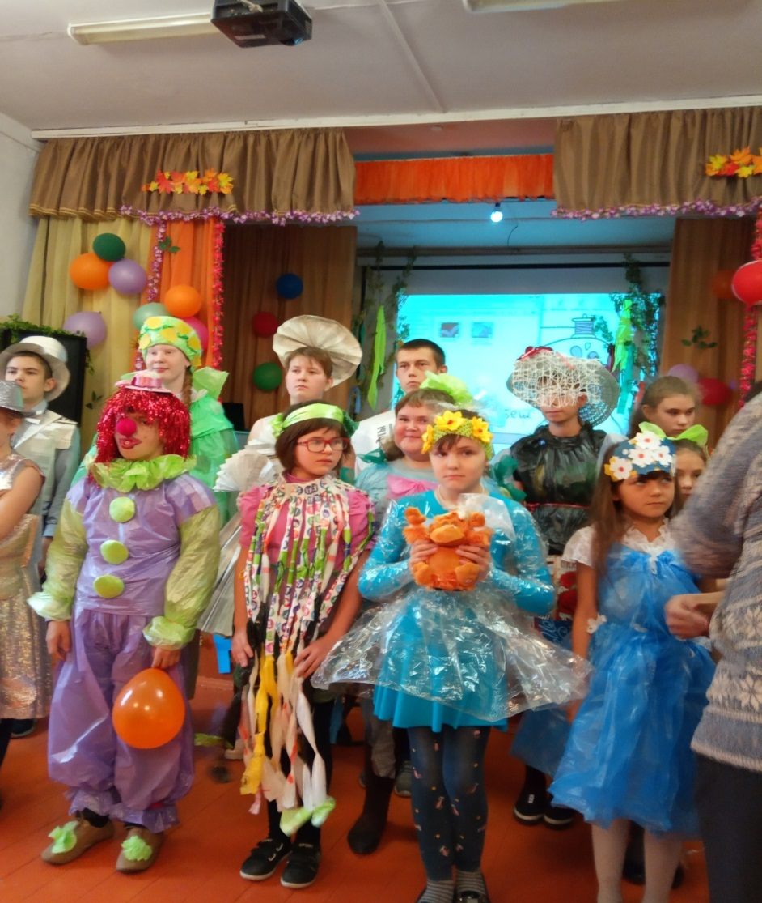
Конкурс моделей
«Вторая жизнь»
В уникальном, необычном конкурсе моделей одежды «Вторая жизнь» участвовали все классы.
Огромная совместная подготовительная работа педагогов и детей дала замечательный результат: конкурс получился красочным и принес массу положительных эмоций, способствовал формированию у детей уверенности в себе, интерес к выступлению сверстников.

Slide 15

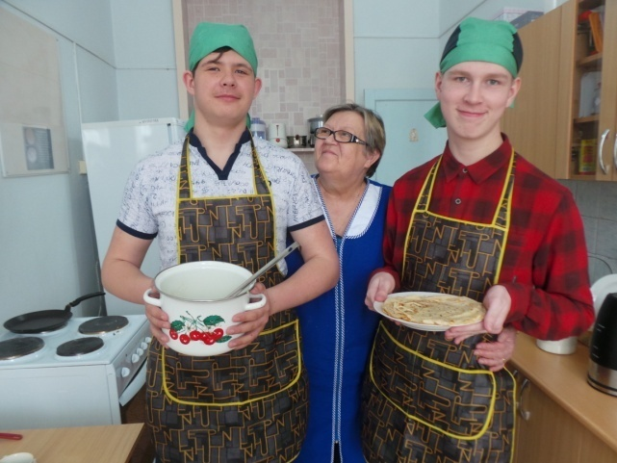
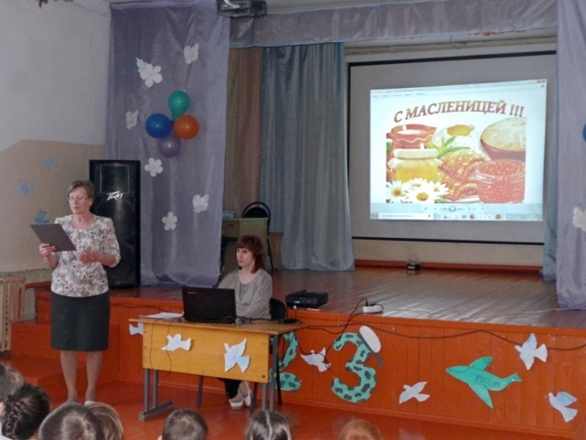
Предметная неделя социально-бытовой ориентировки
План недели
25 февраля – 03 марта 2020 года
1. Блинная неделя в 5-9 классах (выпечка блинов) – с 25.02 по 03.03, кабинет СБО.
2. Масленичные игры для 5-9 классов – с 25.03 по 28.02, коридор 3-го этажа, лестница со 2-го на 3-ий этаж.
3. Масленичные игры для 1-4 классов, коридор 1-го этажа, по согласованию.
4. Конкурсная программа – с 25.02 по 03.03, коридор 2-го этажа, выполненные задания сдавать в кабинет СБО.
5. Конкурс «Раскрась Масленицу» - с 25.02 по 03.03. Работы сдавать в кабинет СБО.
6. Мастер-класс по изготовлению куклы Масленицы, 25.02, кабинет биологии.
7. Мероприятие «Ох, блиночки мои!», 26.02, актовый зал – 3-ий урок, столовая - полдник.
8. Фотосессия «У окошка» - в течение недели.
8. Подсчет жетонов, подведение итогов, награждение, 03.03.
Жетоны, полученные за выполнение заданий,
спускать в почтовый ящик на вахте.
Неделя СБО традиционно приурочена в нашей школе к Масленичной неделе.
Неделя СБО-2020 не была исключением.

Slide 16
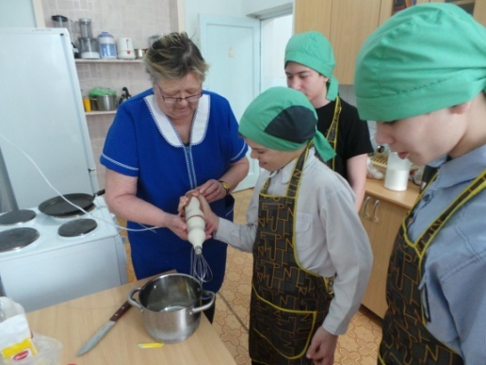
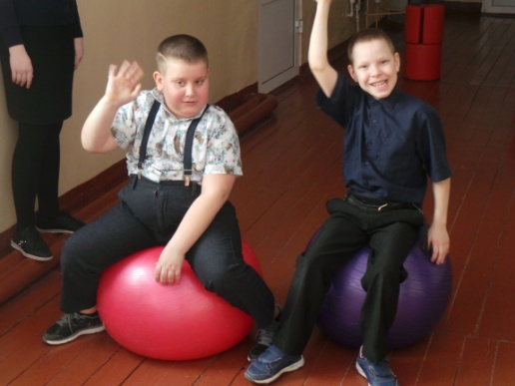
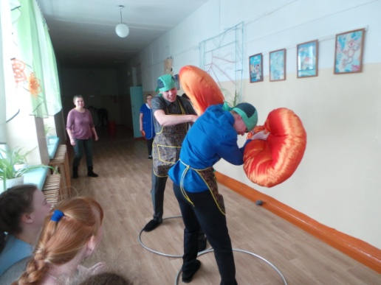
Конкурсы в рамках
«Блинной недели»
Блинная Неделя в 5-9 классах выражается в выпечке блинов обучающимися на уроках СБО. У учеников формируются следующие умения: приготовление теста с помощью миксера, пользование горячей сковородой, выпекание блинов. Лучше других с этим справились девятиклассники.
В школьных рекреациях 1 и 3 этажей проводились масленичные игрища: «Бой блинами», «Испеки блин», «Блинный хоккей», «Дартс», «Рыбалка», «Блинная гора» и другие.
В коридоре 2 этажа размещалась конкурсная программа «Умная Масленица», здесь дети разгадывали загадки и кроссворды, узнали историю возникновения Масленицы, интересные рецепты приготовления блинов. Здесь же проводился конкурс «Раскрась Масленицу».
Совместно с частниками кружка «Чудесная мастерская» проведен мастер-класс по изготовлению куклы Масленицы в подарок родителям учеников.
В актовом зале школы проведено традиционное общешкольное мероприятие «Ох, блиночки мои!».
В течение Недели проводилась фотосессия «У окошка» в специально оформленной части коридора.
На 1 этаже располагался ящик для сбора жетонов, полученных за лучшие достижения обучающихся в предметной неделе.

Slide 17
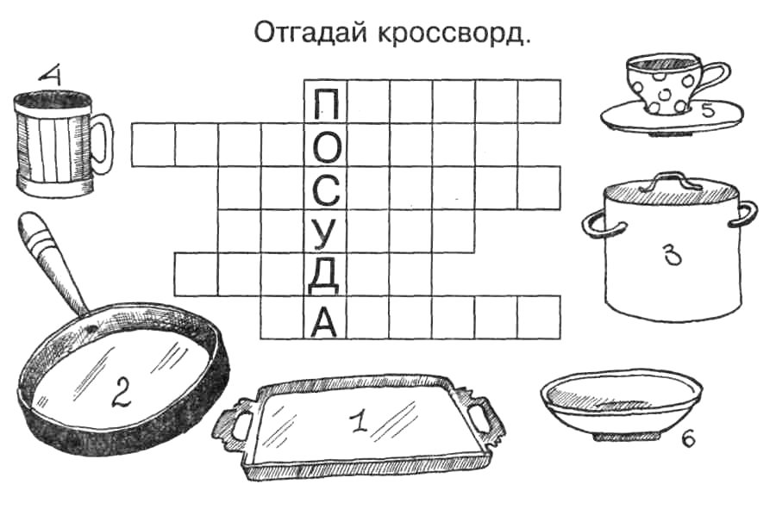

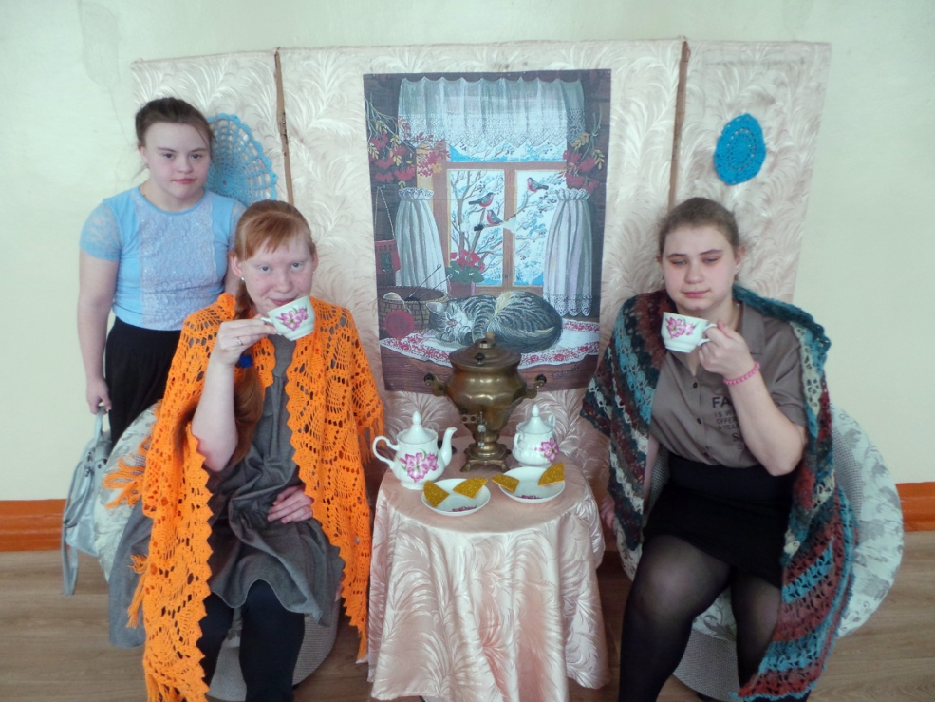
Итоги
«Блинной недели»
В конце Недели подведены итоги всех конкурсов путем подсчета жетонов. Результаты объявлены на общешкольной линейке, победители награждены грамотами, все участники – сладкими призами.
В целом в Неделе СБО приняло участие 80% от общего количества обучающихся школы-интерната.
Занятость детей в течение дня была достаточно высокой.
Сформированы: альбом раскрасок «Раскрась Масленицу», электронный фотоальбом «Неделя СБО «Широкая Масленица-2020», пакет материалов для портфолио учителя СБО.
Совместная деятельность детей и взрослых в течение Недели позволяет сплотить школьный коллектив, формирует навыки, которые пригодятся обучающимся в дальнейшей жизни, обеспечивает занятость школьников, развивает коммуникативные функции и корригирует эмоциональное состояние детей
Учитель СБО выражает огромную благодарность всем педагогам, оказавшим помощь в проведении предметной Недели.

Slide 18
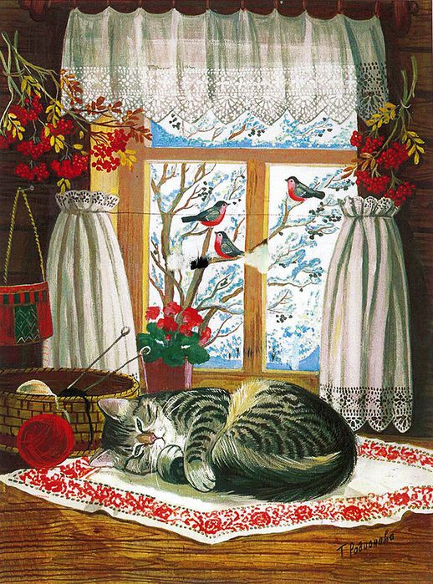
Мир вашему дому!

